Slide 1
Técnico em Informática UC13
AULA 11
Frase do dia:
Erros são apenas o compilador te ensinando a ser um dev melhor. Leia, ajuste e tente de novo!
Nenhum bug sobrevive a persistência + café. Você está mais perto do que imagina!
Não seja 'o melhor do mundo', seja 'melhor que você ontem'.
Prof. Daniel Mesquita danielme17@gmail.com

Slide 2

Recap
Memória RAM ?

Slide 3
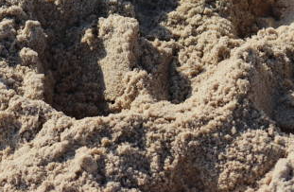
Recap
0x01
0x02...
Memória RAM ?
A memória de acesso randômico (do inglês Random Access Memory, conhecido pela abreviatura RAM), também chamado de memória volátil de leitura e escrita, é uma memória temporária computacional de acesso rápido; ou seja, é um local de armazenamento de informações digitais usada pelo processador para armazenar informações temporariamente e que possui um acesso feito de forma aleatória e rápido. O termo acesso aleatório permite acessar qualquer informação armazenada em qualquer posição.

Slide 4
Recap
Variáveis?

Slide 5
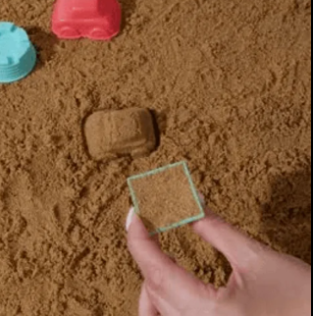
Recap
Variáveis?
Variáveis são segmentações da memória atribuídas ao um nome e tipo de dado especifico.

Slide 6
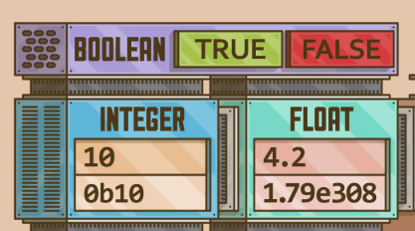
Recap
Variáveis?
O que são tipos de variáveis?

Slide 7
Recap
Variáveis?
O que são tipos de variáveis?
Inteiro (int) x = 0
Ponto Flutuante ou Decimal (float) x = 3.14
String (str) x = ”Python”
Boolean (bool) x = True
List (list) x = [1, 2, 3]
Tuple x = (4, 5, 6)
Dictionary (dict) x = { ‘nome’: ‘Maria’, idade: 25 }
Set x = { 7,8,9 }

Slide 8
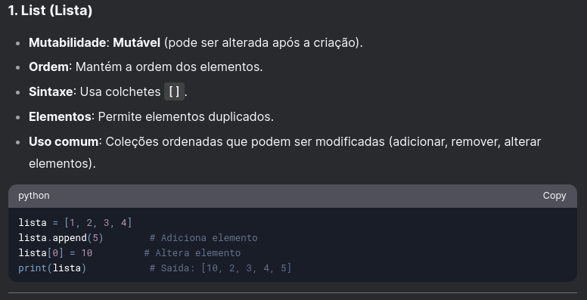
Recap
Variáveis?
O que são tipos de variáveis?
Inteiro (int) x = 0
Ponto Flutuante ou Decimal (float) x = 3.14
String (str) x = ”Python”
Boolean (bool) x = True
List (list) x = [1, 2, 3]
Tuple x = (4, 5, 6)
Dictionary (dict) x = { ‘nome’: ‘Maria’, idade: 25 }
Set x = { 7,8,9 }

Slide 9
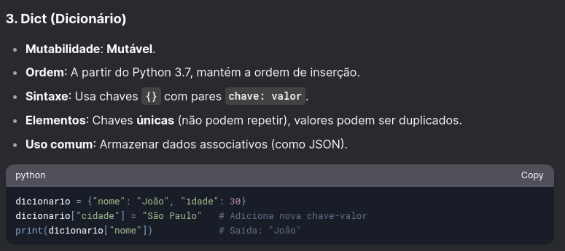
Recap
Variáveis?
O que são tipos de variáveis?
Inteiro (int) x = 0
Ponto Flutuante ou Decimal (float) x = 3.14
String (str) x = ”Python”
Boolean (bool) x = True
List (list) x = [1, 2, 3]
Tuple x = (4, 5, 6)
Dictionary (dict) x = { ‘nome’: ‘Maria’, idade: 25 }
Set x = { 7,8,9 }

Slide 10
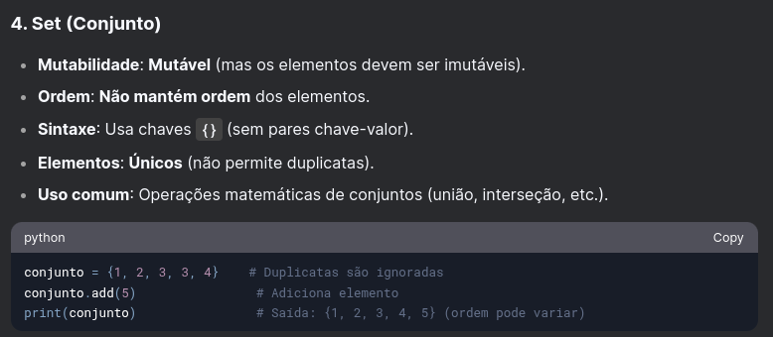
Recap
Variáveis?
O que são tipos de variáveis?
Inteiro (int) x = 0
Ponto Flutuante ou Decimal (float) x = 3.14
String (str) x = ”Python”
Boolean (bool) x = True
List (list) x = [1, 2, 3]
Tuple x = (4, 5, 6)
Dictionary (dict) x = { ‘nome’: ‘Maria’, idade: 25 }
Set x = { 7,8,9 }

Slide 11
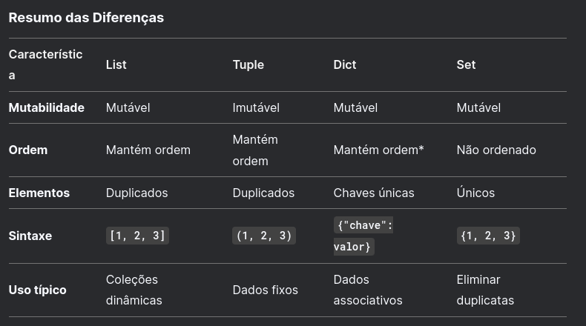
Recap

Slide 12

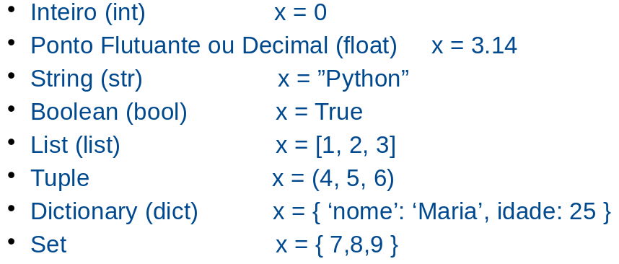
Let’s Work
Problema 1:
Crie uma variavel para cada tipo e use o print(type(nome_da_variavel))
para exibi-la

Slide 13
POO
Programação Orientada a Objeto.
O que é um objeto?

Slide 14
POO
Programação Orientada a Objeto.
O que é um objeto?
Em Python, objeto é um conceito fundamental da programação orientada a objetos (POO). Um objeto é uma instância de uma classe e representa uma entidade concreta que possui:
Atributos (dados/características).
Métodos (ações/funções que o objeto pode realizar).

Slide 15
POO
Por que objetos são importantes?

Slide 16
POO
Por que objetos são importantes?
Organização: Agrupam dados e comportamentos relacionados.
Reúso: Classes podem ser reaproveitadas para criar múltiplos objetos.
Abstração: Simplificam problemas complexos modelando entidades do mundo real.

Slide 17
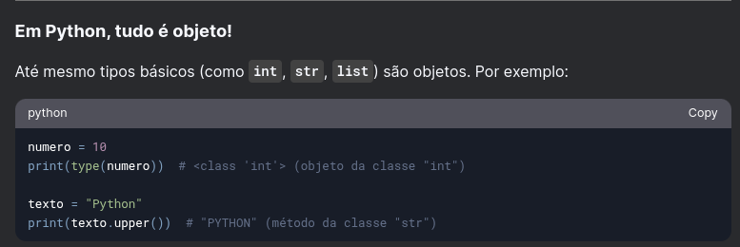
POO
Por que objetos são importantes?
Organização: Agrupam dados e comportamentos relacionados.
Reúso: Classes podem ser reaproveitadas para criar múltiplos objetos.
Abstração: Simplificam problemas complexos modelando entidades do mundo real.

Slide 18
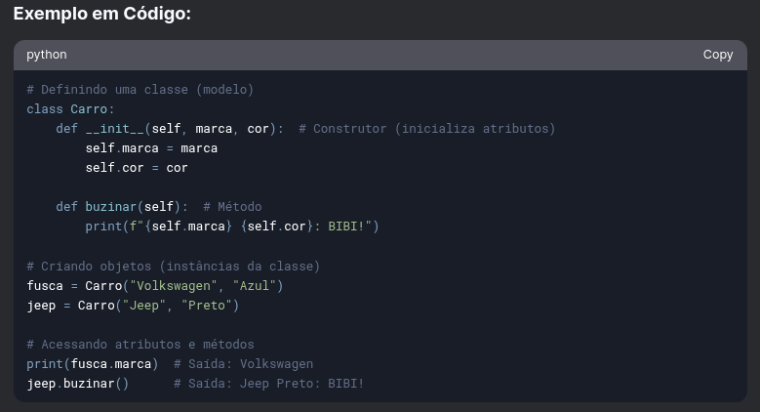
Let’s Work
Problema 2:
Crie uma classe Carro com os atributos marca (string) e velocidade (int, valor inicial 0).
Adicione um método acelerar() que aumenta a velocidade em 10 unidades e um método mostrar_velocidade() que imprime a velocidade atual.

Slide 19

Let’s Work
Problema 3:
Crie uma classe CarroEletrico que herda de Carro.
Adicione o atributo bateria (int, valor inicial 100).
Sobrescreva o método acelerar() para reduzir a bateria em 5% a cada aceleração e não permita acelerar se a bateria estiver abaixo de 10%.

Slide 20
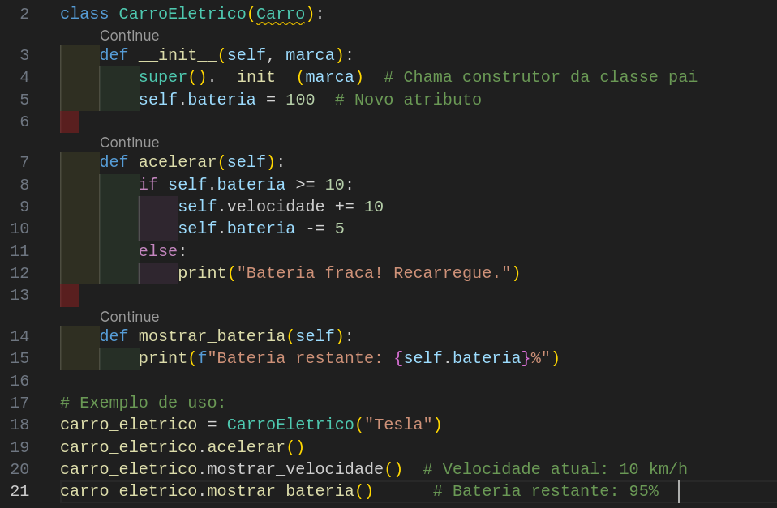

Slide 22
Boa noite!
Favor salvar o conteúdo de hoje pois vamos utilizar.

